Slide 1
Utilisation sérieuse du logiciel
Étudions ce qu’impliquent les dynamiques suivantes pour le problème de construction d’une central nucléaire.
Étude de réalisabilité
Efficacité de la centrale
Application pour la licence
Résultat du projet de loi
Prix de l’électricité
Coûts variables
Coûts de construction
VAN
Construction

Slide 2
Paramètre | Valeur | Probabilité
Efficacité de la centrale | 92% | 55%
 | 80% | 45%
Résultat du projet de loi | Passe | 20%
 | Passe pas | 80%
Coûts variables (% d’augmentation) | 0.07 | 50%
 | 0.04 | 50%
Coûts de construction ($/W) | 1.7 | 25%
 | 1.5 | 50%
 | 1.3 | 25%
Prix de l’électricité (scénario #) |  | Si loi passe | Si loi passe pas
 | 1 | 0% | 37.5%
 | 2 | 0% | 62.5%
 | 3 | 100% | 0%

Slide 3
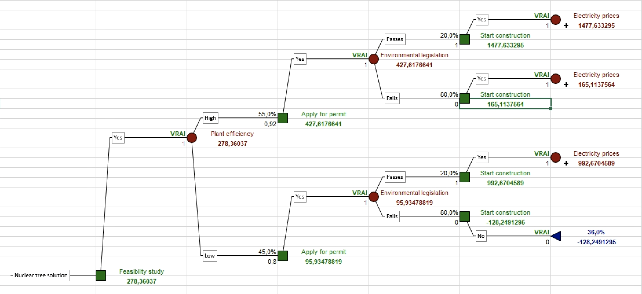
Stratégie optimale

